Slide 1
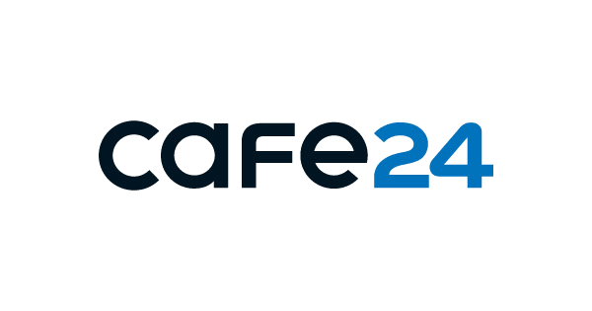
의류 업체
쇼핑몰 프로젝트
문상수

Slide 2
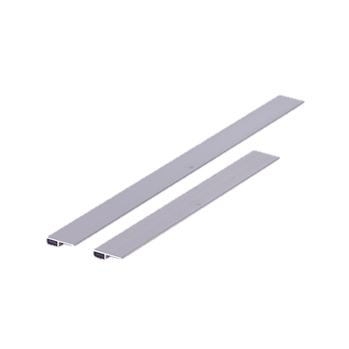
목차
프로젝트 소개
유즈 케이스 시나리오
ERDiagram

Slide 3
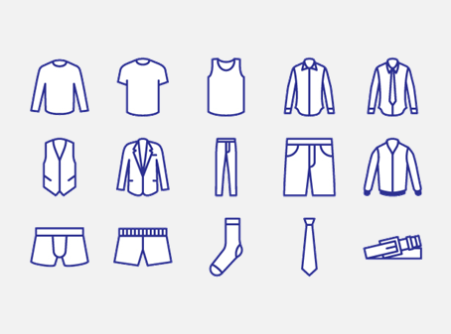
소개
고객 요구사항
쇼핑몰 기본 기능
- 쇼핑몰에 접속합니다.
- 회원에 가입합니다.
- 상품을 장바구니에 담습니다.
- 배송지를 입력하고, 결제완료 처리합니다.
- 주문 내역을 확인합니다.
> 비회원이 상품을 주문할 수 있습니다. 또한 주문이력을 확인할 수 있습니다.
관리자 기능
- 상품/진열관리 : 상품을 등록하고 진열합니다.
ㄴ 상품 목록 및 등록, 삭제, 진열여부 관리
- 고객관리 : 고객정보를 확인하고 관리합니다.
ㄴ 고객 목록 및 회원 관리
- 주문관리 : 주문정보를 확인하고 관리합이다.
ㄴ 주문 목록 및 주문상세정보
- 재고관리 : 재고를 관리합니다. 비재고 상품은 수량에 상관없이 판매 가능합니다. 한정재고 상품은 제한된 재고까지 상품을 판매할 수 있습니다.
ㄴ 상품의 재고는 상품/진열관리에서 확인할 수 있습니다.

Slide 4
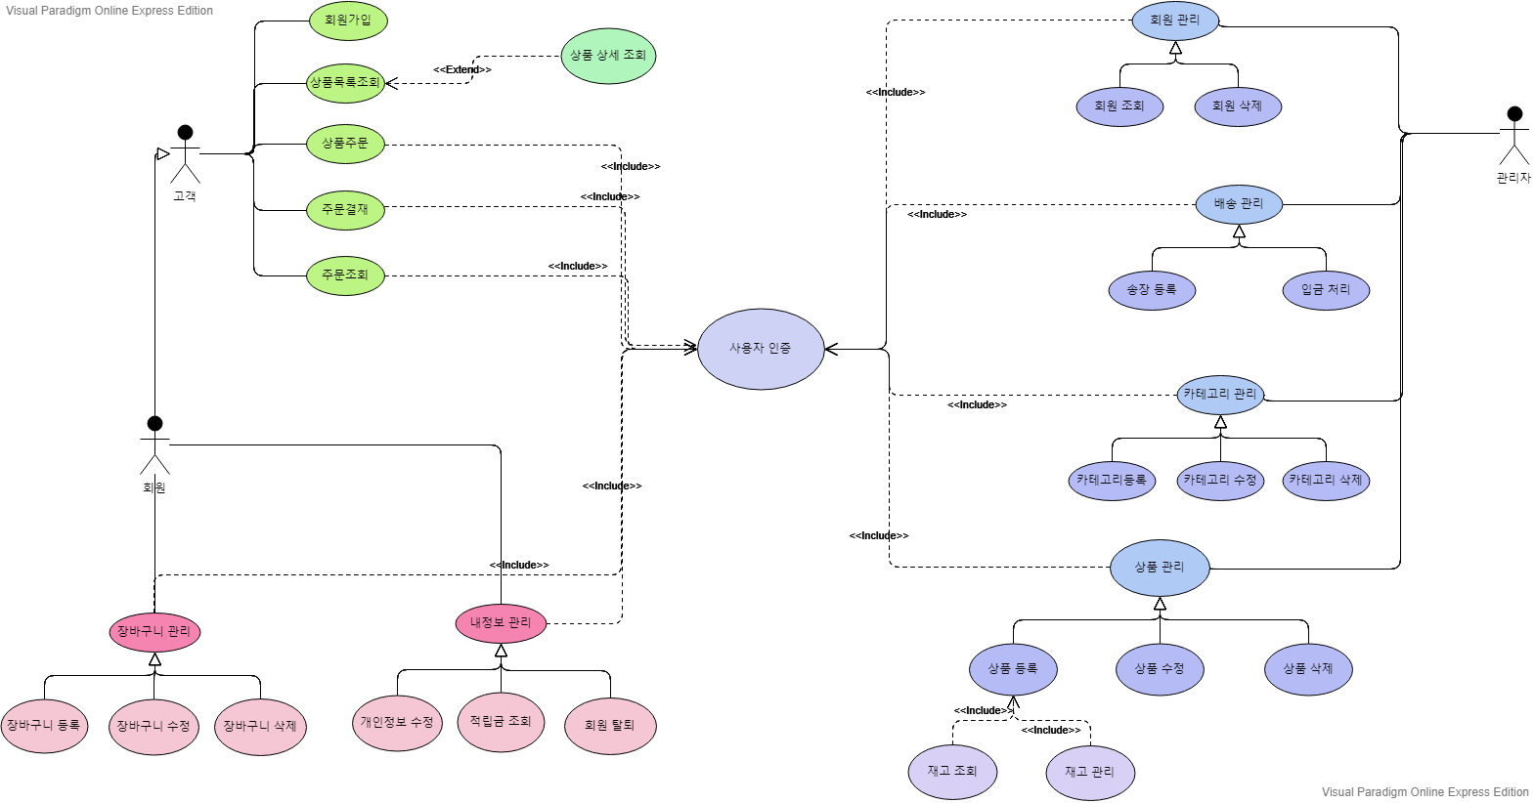
유즈케이스
시나리오
유즈케이스 다이어그램

Slide 5
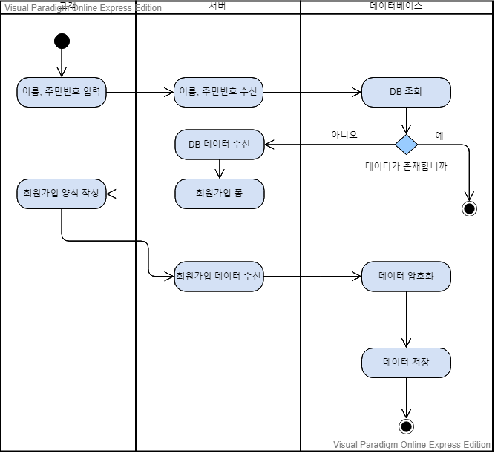
유즈케이스
시나리오
고객 요구 사항 – 쇼핑몰의 기본 기능 (회원 가입)
개요
고객은 비회원 회원으로 구분되어지며 공통기능은 상품 조회와 주문서비스가 있으며 회원에게만 장바구니 관리, 내 정보를 관리할 수 있는 서비스를 제공한다.
기본 흐름
1. 회원가입을 원하는 고객은 최초 이름과 주민번호를 입력한다.
2. 수신한 데이터를 데이터베이스와 비교후 존재한다면 회원가입은 더 이상 진행할 수 없고 존재하지 않는 경우에만 진행한다.
3. 회원가입 양식을 작성하고 데이터베이스 안에 암호화 시킨후 저장한다.

Slide 6
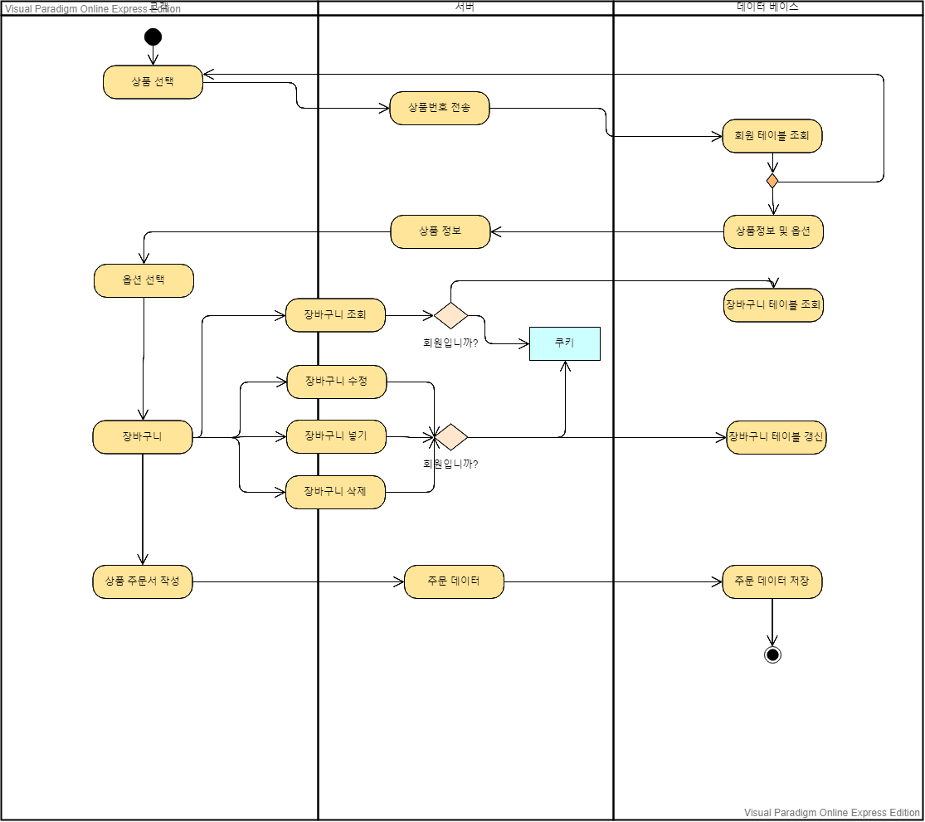
유즈케이스
시나리오
고객 요구 사항 – 쇼핑몰의 기본 기능 (주문)
개요
고객은 다양한 상품중 선택해 상세정보들을 확인할 수 있고 원하는 옵션을 선택해 장바구니에 담고 주문을 처리할 수 있다.
기본 흐름
1. 고객은 상품을 조회해 상세페이지를 볼 수 있다.
2. 원하는 옵션을 선택하여 장바구니에 담은 뒤 수정이나 삭제 할 수 있고 조회도 가능하다.
3. 장바구니에 넣어져 있는 품목을 대상으로 주문할 수 있다.
예외 흐름
1. 장바구니에 넣어져 있는 품목이 갑자기 재고가 소진 되어 주문을 하지 못하는 경우에는 장바구니에 담겨져 있다가 주문을 확정할때 다시 조회하여 조사하고, 주문페이지에 머무를 수 있는 시간은 30분으로 제한한다.

Slide 7
유즈케이스
시나리오
고객 요구 사항 – 관리자의 기본 기능
개요
관리자는 회원관리, 배송 관리, 카테고리 관리, 상품 관리를 통해 사이트를 운영할 수 있다.
기본 흐름
1. 관리자는 회원의 정보들을 조회하거나 오래된 회원들의 정보는 정리할 수 있도록 삭제 기능을 넣어놓았다.
2. 관리자는 주문건에 입금처리가 완료 되어있는지 여부에 따라 대해 송장처리를 통해 배송을 시작 시킨다.
3. 관리자는 카테고리를 등록하고 수정, 삭제할 수 있다.
4. 관리자는 새로운 상품들에 대한 등록 및 기존 상품들에 대한 수정과 삭제가 가능하며 재고에 대한 조회와 관리가 이루어 진다.

Slide 8
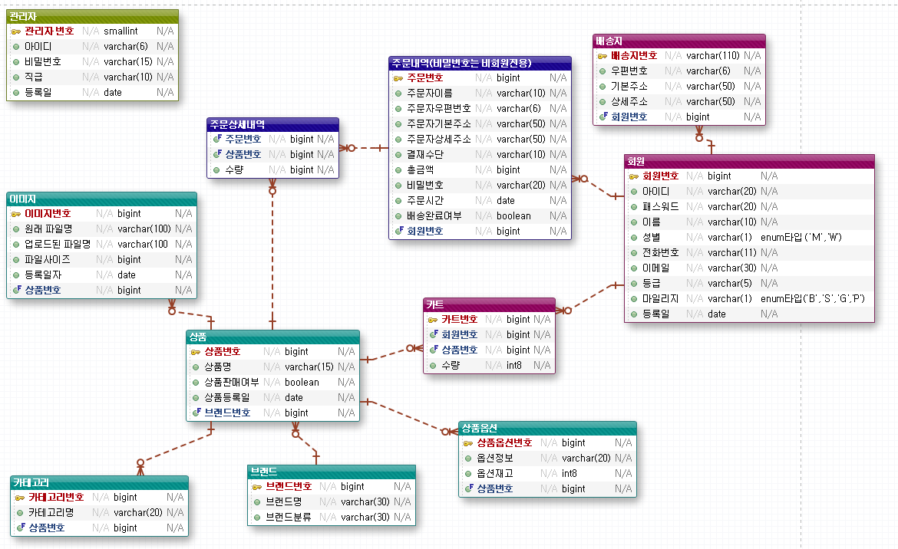
ERDiagram
쇼핑몰의 전체 ERD

Slide 9
ERDiagram
암호화
개요
회원의 이름, 주소, 비밀번호 등을 비롯한 모든 컬럼들은 암호화 되어 저장 되어야만 한다.
postgreSQL을 기본 데이터베이스로 활용해 AES-128 혹은 AES-256 알고리즘을 적용할 예정입니다.

